Slide 1

Государственное дошкольное образовательное учреждение детский сад № 33 Колпинского района Санкт-Петербурга
Проект «Мои любимые машинки»
Подготовили воспитатели младшей группы:
Каций Л.Н.
Сафонова М.В.

Slide 2
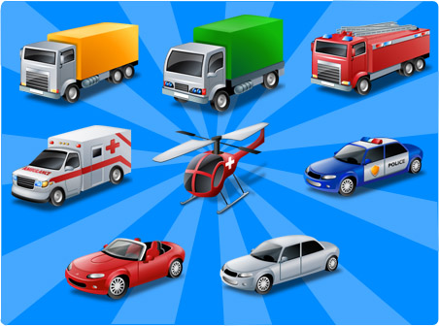
Вид проекта
Познавательно-творческий
Тип проекта
Среднесрочный
Участники проекта
Воспитатели и дети второй младшей группы, родители

Slide 3
Актуальность:
Игра – ведущая деятельность дошкольников. В них дети учатся взаимодействовать друг с другом, решать различные задачи.
Машинка, игры с машинками – важнейший этап в развитии мальчиков. Игрушечные машины для мальчиков становятся настоящими друзьями, ведь для них лучшего средства продемонстрировать свое мужество, чем машинка, найти трудно.
Девочки тоже часто играют с машинками. Но это совсем другая игра. Для девочек машина помогает реализовать задуманный сценарий, делает кукольную жизнь удобнее и приятнее. Причем самым главным в автомобиле будут его внешний вид, а не мощность и грузоподъемность.
Ребёнок учится общаться со сверстниками, и постигать мир отношений между людьми помогают именно маленькие автомобильчики, которые выступают персонажами сюжетных сценок на дороге. С их помощью легко научиться решать конфликты, договариваться, уступать и защищаться. Дети запоминают много полезной информации: цвета, название запчастей, учатся считать, развивают способность ориентироваться в пространстве, запоминают направления движения, знакомятся с разными профессиями, работой дорожных служб. Как видно, игры с автомобилями привлекают и мальчиков и девочек. Фантазия и творческие способности, умение общаться в коллективе все эти качества успешней развиваются в течение игры.

Slide 4
Цели: развитие творческо-познавательной деятельности в игре с игрушками.
Задачи: пробуждать интерес к предлагаемой деятельности, формировать эмоциональную заинтересованность; развивать мышление, воображение, речь; обогащать и расширять представления об окружающем мире, о разных видах игр в машинки; вовлечение семьи ребенка в образовательно-воспитательный процесс

Slide 5
1 ЭТАП- ПОДГОТОВИТЕЛЬНЫЙ
Выбор темы проекта.
Постановка цели, задач.
Составление плана.
Взаимодействие с родителями (создание рекламы проекта: сообщение темы, целей, привлечение их к участию в проекте, к подбору материала).
Подбор наглядного материала: плакаты иллюстрации, сюжетные картинки, дорожные знаки, атрибуты для игр.
Подбор методической литературы и пособий.
Подбор художественной, детской литературы.
Подбор стихов, загадок про транспорт.
Подбор дыхательной гимнастики, речевых игр, подвижных игр, дидактических игр.
Подбор машин разных размеров.
Создание презентации «Машины».
Обогащение предметно-развивающей среды.
.

Slide 6
2 ЭТАП – ОСНОВНОЙ
Взаимодействие воспитателя с детьми по реализации проекта (работа по образовательным областям):
Познавательное развитие:
1. Рассматривание иллюстраций с изображением транспортных средств.
2. Беседа по темам «Знакомство с улицей», «Мой друг-светофор», «На чем люди ездят», «Всем ребятам надо знать, как по улице шагать».
3. НОД по темам «Грузовой транспорт», «Пассажирский транспорт», «Безопасность на дороге», «Путешествие по городу».
4. Дидактические игры: «Найди одинаковые машинки», «Собери машину» (разрезные картинки), «Ассоциации: транспорт», «Посчитай машины», «Куда спряталась машина» (под, на, около и пр.), «Какой машины не стало?», игра- конструктор «Сложи машинку».
5. Отгадывание загадок по теме.

Slide 7
Речевое развитие:
1. Чтение рассказов, стихотворений на тему «Транспорт» : А. Барто «Грузовик», «Жил на свете самосвал», Н. Павлова «На машине», В. Сутеев «Разные колеса», М. Дружинина «Наш друг светофор», В. Берестов «Про машину», А.Тюняев «Машины», С. Маршак «Автобус номер 26».
2. Беседы на темы: «Как я с папой чинил автомобиль», «Как я катался в парке на машинах», «Машины на улицах города».
3. Беседа о просмотренных мультфильмах о машинках.
3. Составление описательного рассказа на тему «Моя любимая машинка», «Машина моей семьи».
4. НОД Развитие речи. Темы: «Рассматривание и описание игрушки» (машины) , «Как нам транспорт помогает».
5. Игра- инсценировка «Как машина зверят катала».
6.Дидактическая игра «Найди машинку по описанию», «Назови машину».

Slide 8
Художественно-эстетическое развитие:
1.НОД Аппликация с элементами рисования «Дорога для машин», аппликация «Светофор».
2. Раскрашивание картинок по теме «Машины».
Физическое развитие:
1. НОД Тема: « Поездка на машине»
2. Подвижные игры: «Воробушки и автомобиль», «Такси», «Цветные автомобили», «Сигналы светофора», «Поезд», «Машины», «Кто быстрее доедет».
3. Пальчиковая гимнастика «Автобус», «Машинка».
4. Дыхательная гимнастика «Моторчики», «Насосы»;
5. Гимнастика для глаз «Глазки видят всё вокруг»;

Slide 9
Социально-коммуникативное:
1. Образно–ролевые игры «Шофёры», «Водители и пешеходы», «Автобус».
2. Режиссерские игры с маленькими машинками, с предметами – заместителями, с использованием модели улицы.
4. Наблюдение на прогулке за работой водителя, за машинами, приезжающими в детский сад.
5. Беседа: «Улица полна неожиданностей», «О правилах поведения в общественном транспорте3. НОД Тема. «Труд водителя».
8. Инсценировка стихотворений А. Барто «Грузовик», Б.Заходер «Качу, лечу во весь опор…».

Slide 10
Взаимодействие воспитателя с родителями:
1.Анкетирование « Я и мой ребенок на улицах города» с целью изучения компетентности родителей по безопасному поведению на дороге (см. приложение).
2. Беседы с родителями «Давайте поиграем в машинки», «Безопасность детей на дороге».
3. Оформление папки – передвижки «Такие разные машинки», «Приемы обучения юного пешехода».
4. Привлечение родителей к участию в конкурс рисунков и поделок из бросового материала по теме «Такие разные машины».
5. Привлечение родителей к помощи в изготовлении атрибутов к играм.
Совместная деятельность родителей и детей:
1. Совместные игры с машинками.
2. Беседа на тему: «Переходить улицу необходимо по пешеходному переходу».
3. Закрепление приёмов безопасного поведения на улице по дороге домой.
4. Просмотр мультфильмов про машинки, обсуждение.
5.Чтение произведений литературы, повторение стихотворений о машинках.
6.Совместная изобразительная деятельность, изготовление поделок.

Slide 11
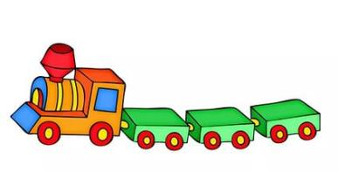
• 3 ЭТАП – ЗАКЛЮЧИТЕЛЬНЫЙ
Выставка детских творческих работ для родителей: коллективная аппликация «Машины в городе».
ИТОГ:
Проект «Мои любимые машинки» - это попытка решения актуального вопроса. Для этого были созданы условия для разностороннего развития дошкольника через грамотное построение педагогического процесса в ДОУ. В результате организации интегрированных видов образовательных областей у детей развивался интерес к различным видам игр с машинками, расширились и обогатились знания о разных видах транспорта, о правилах поведения на дороге, в транспорте, о профессии водителя. Расширился словарный запас детей. Играя с машинками, ребята развивали познавательные, творческие способности, умение играть в коллективе.

Slide 12
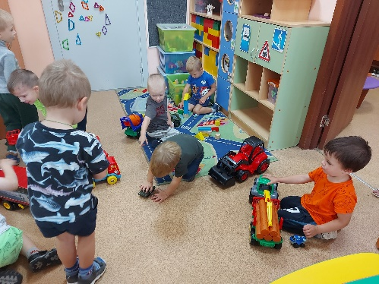
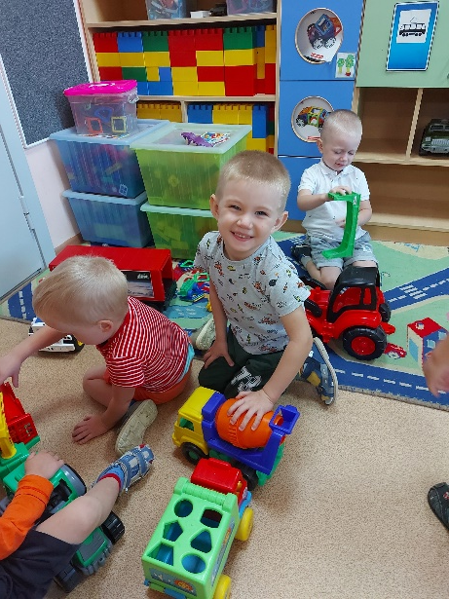
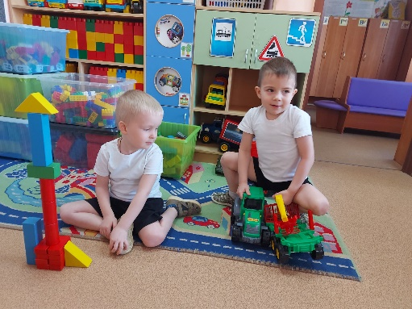
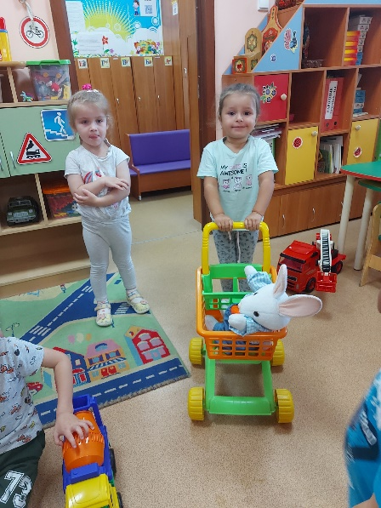
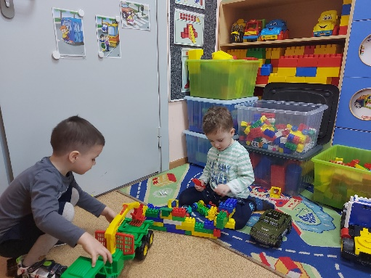
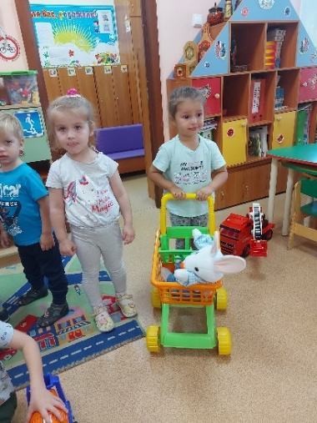
Любим мы играть в игрушки – здесь конструктор и зверушки, мяч, машинки и шары, все, что надо для игры!

Slide 13
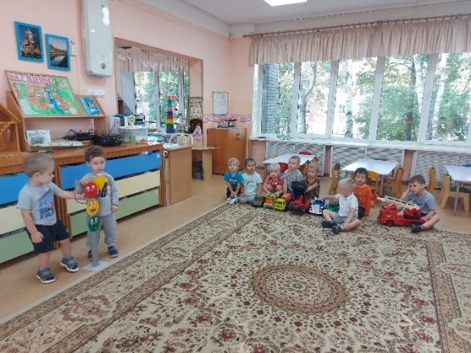
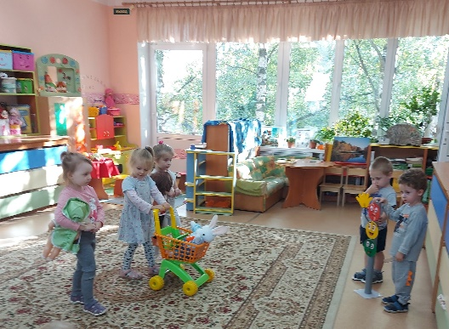
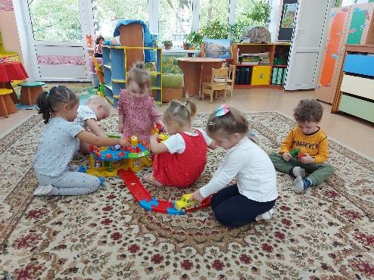
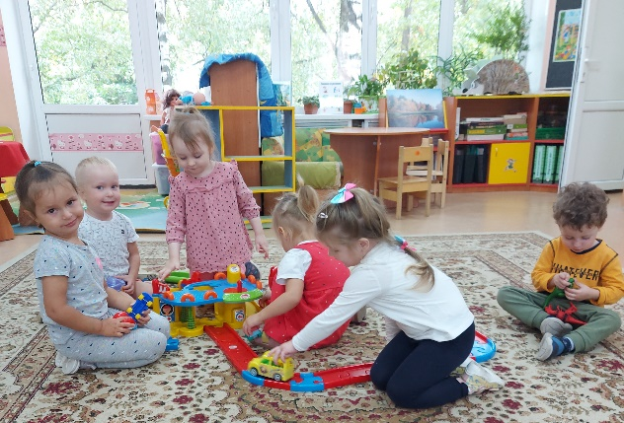
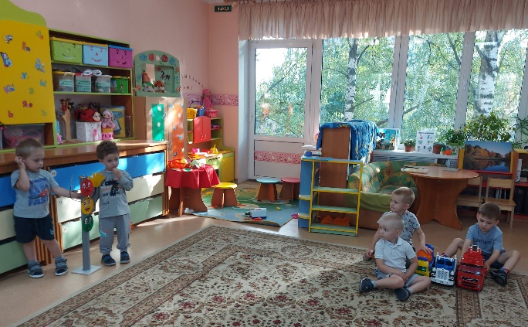
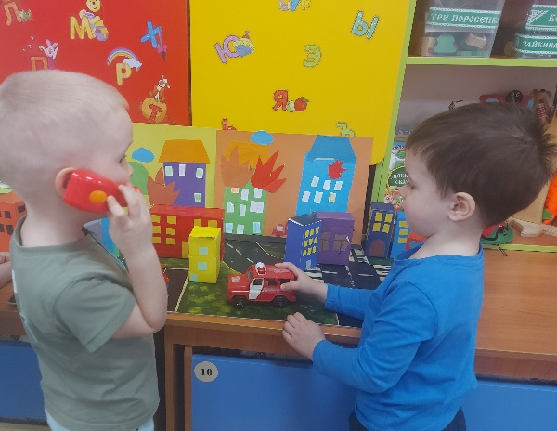
Мой друг-светофор! «Всем ребятам надо знать, как по улице шагать».

Slide 14
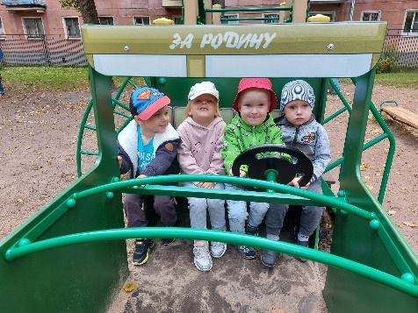
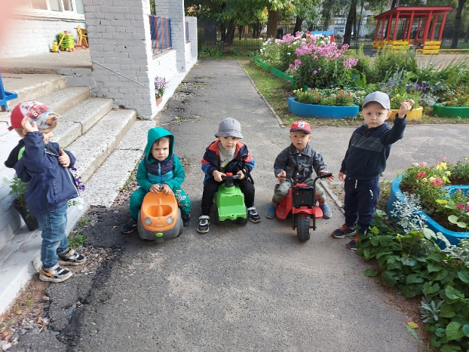
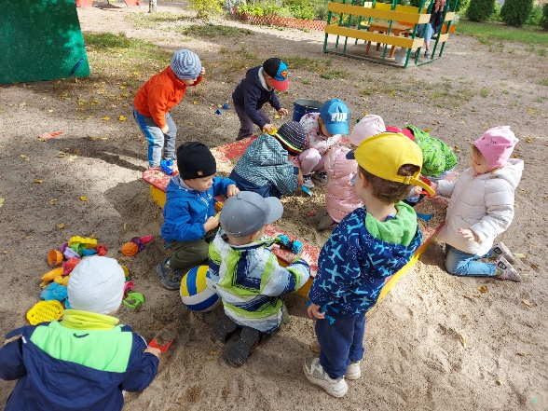
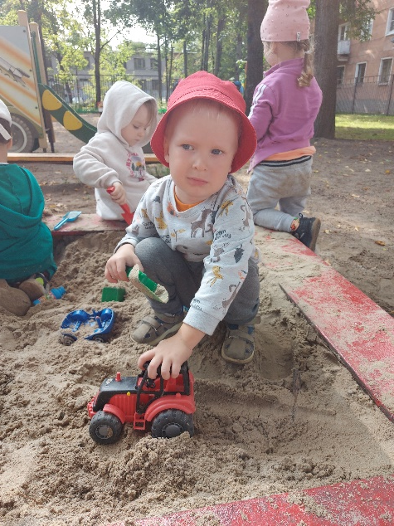
Я люблю свою машину за широкую кабину, если только захочу, всех вас вместе прокачу!

Slide 15
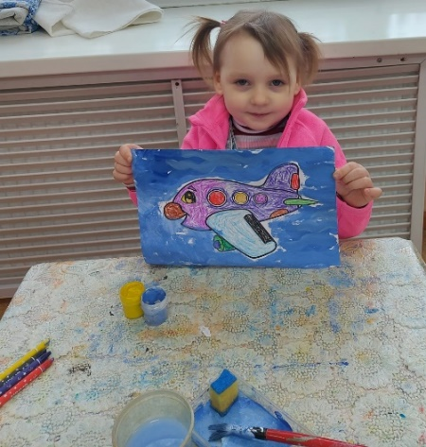
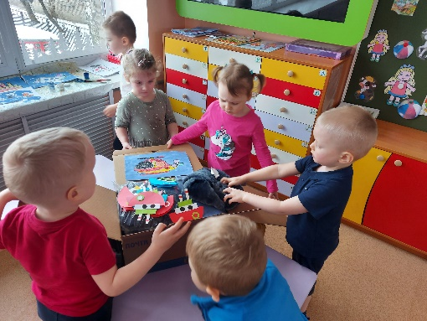
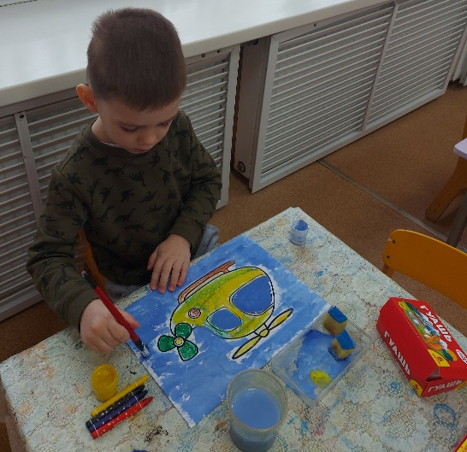
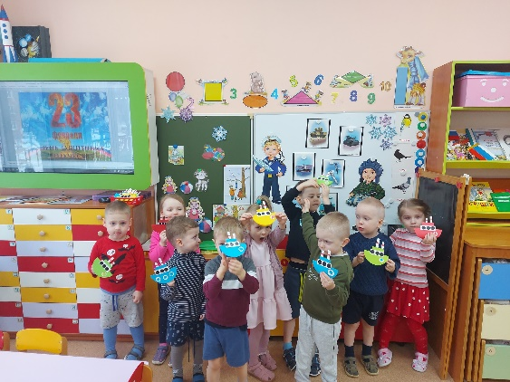
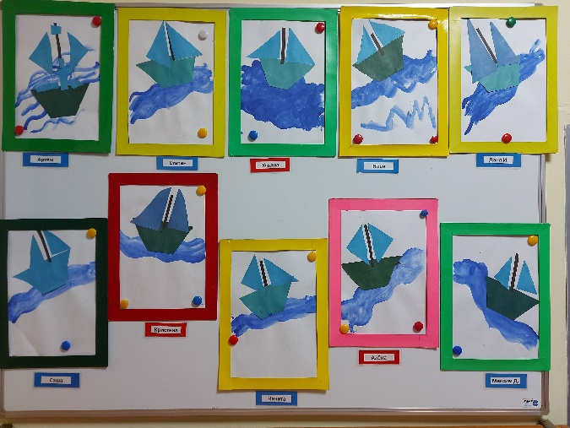
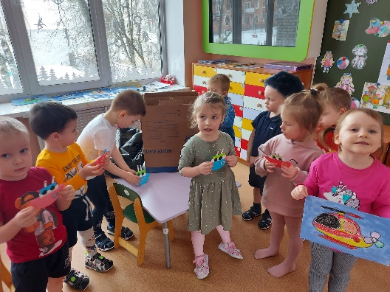
Будем пальчики сгибать – будем транспорт называть: автомобиль и вертолет, трамвай, метро и самолет. Все пальцы мы в кулак зажали, все виды транспорта назвали.

Slide 16
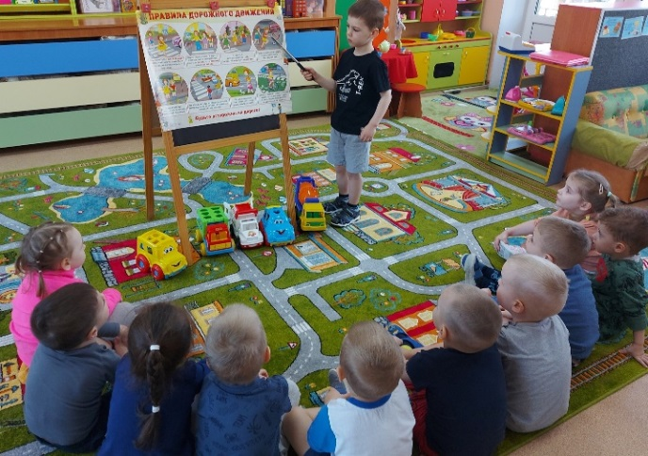
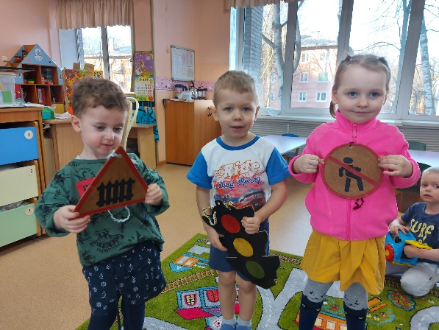
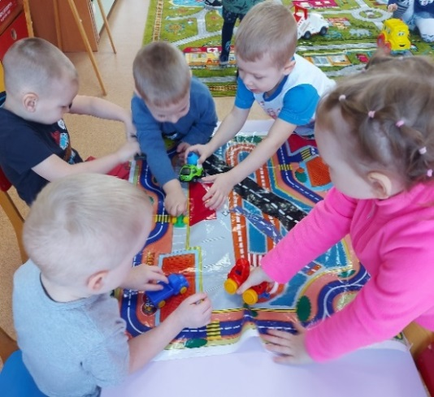
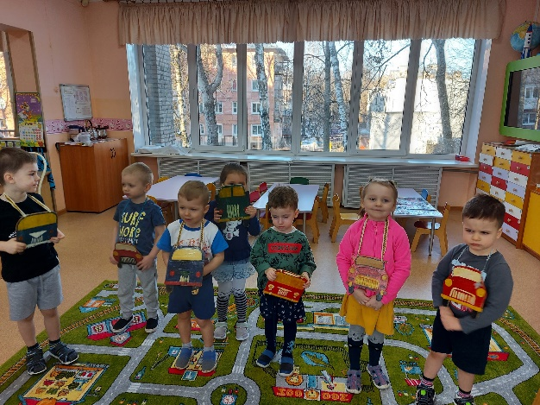
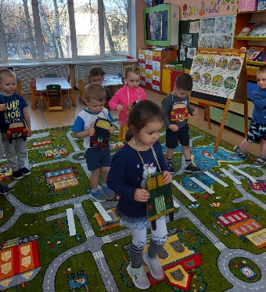
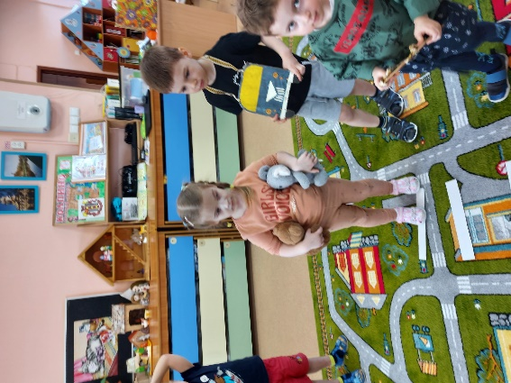
Правила дорожные детям знать положено, и не только твердо знать, но еще и соблюдать!

Slide 17
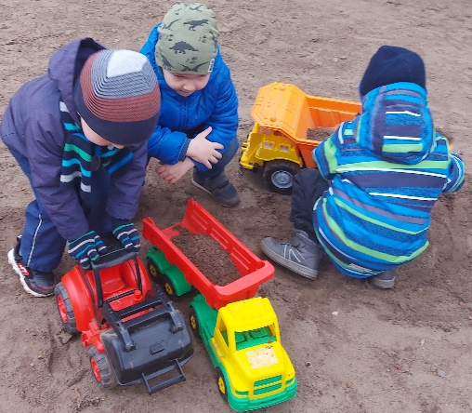
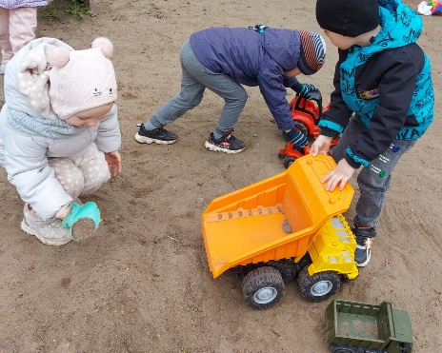
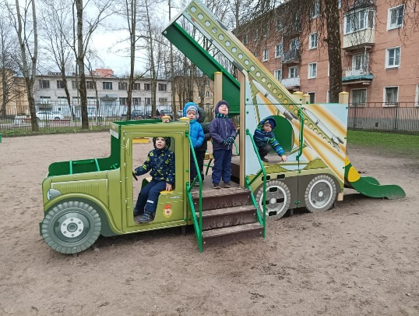
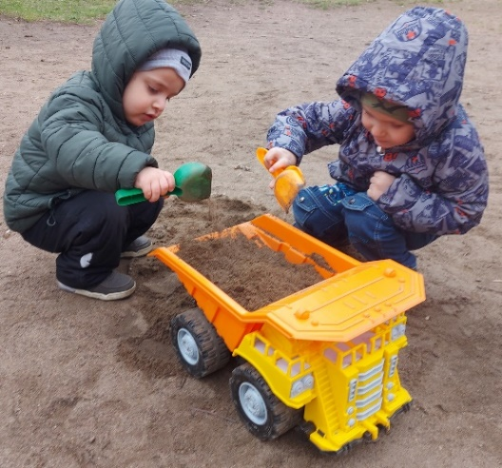
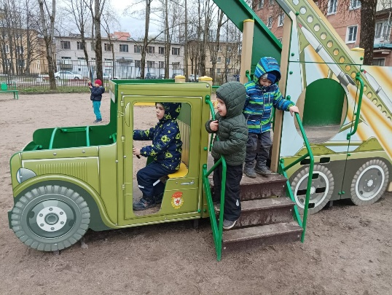
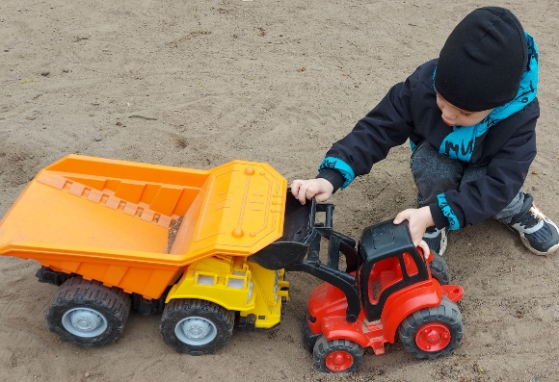
Что загрузите в меня, высыплю я без труда. Только кузов я поднял, сразу груз с него упал.

Slide 18
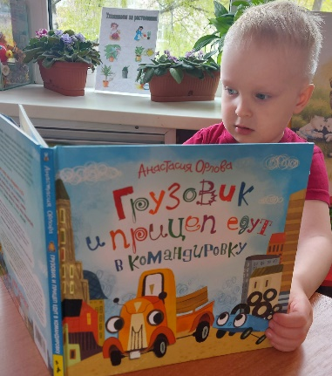
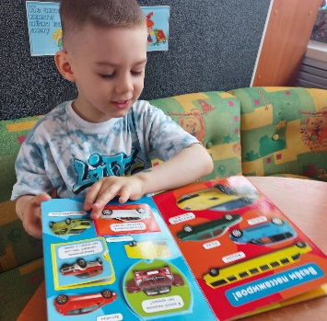
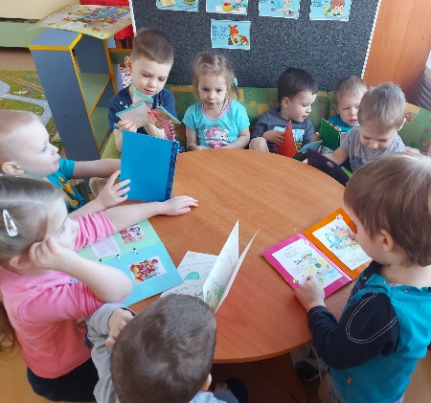
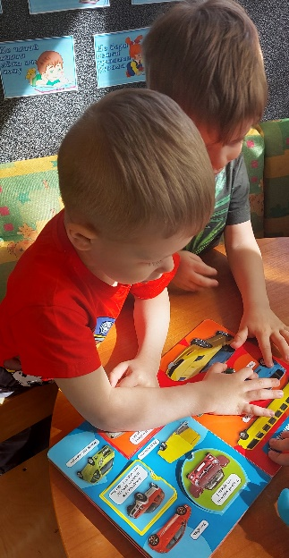
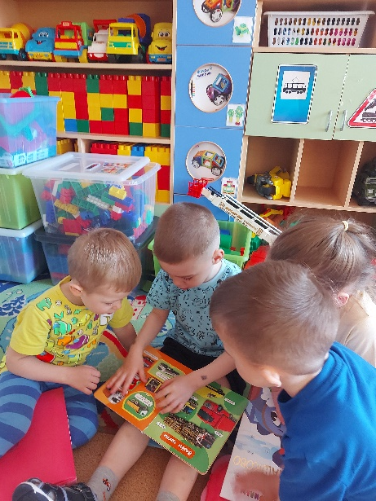
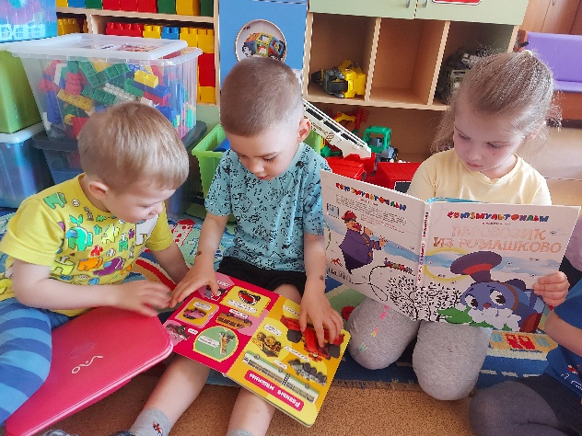
Эту книжку открываем и картинку называем, вот первая картинка, а на ней машинка: вот кабина, руль и кузов, а кузов нужен ей для грузов. Вот еще картинка и на ней машинка, но не грузовая - машинка легковая.

Slide 19
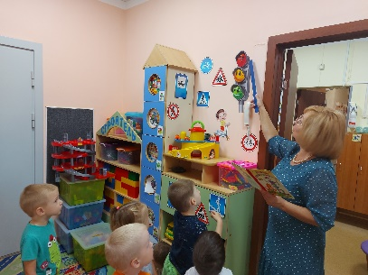
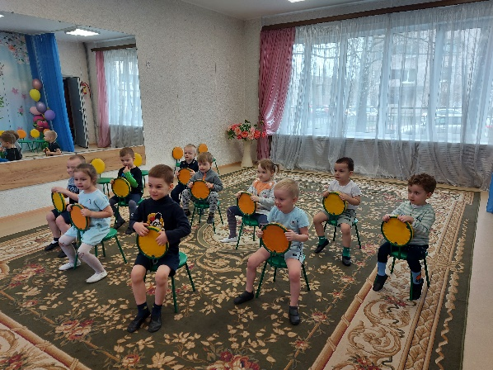
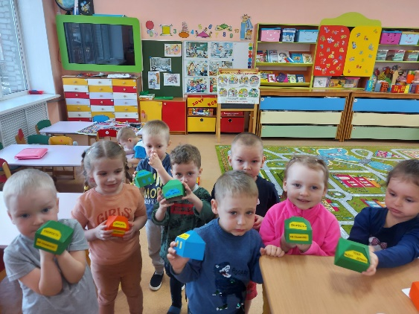
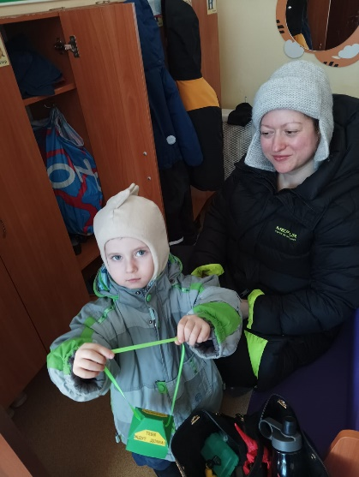
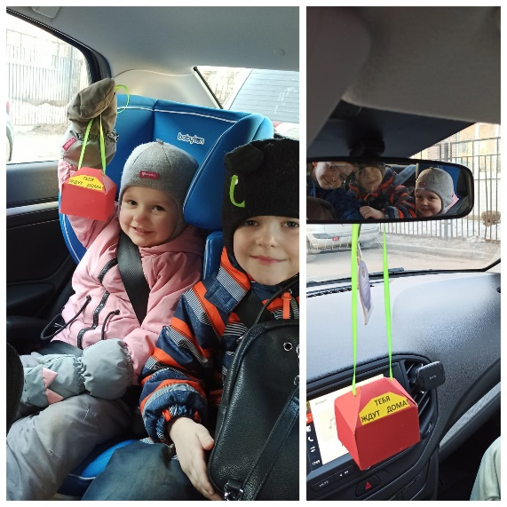
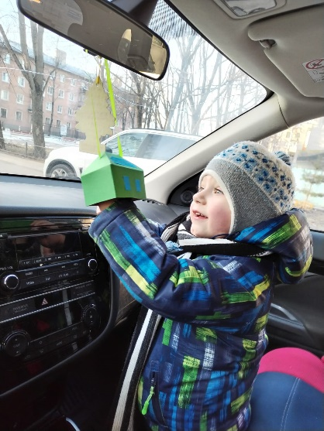
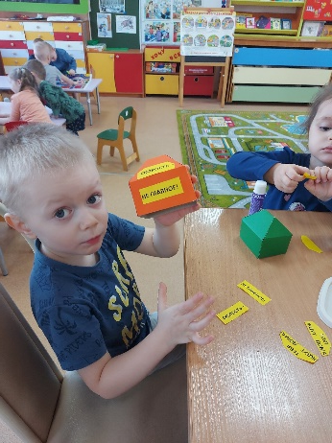
«Скорость - не главное. Главное, что тебя ждут дома»

Slide 20
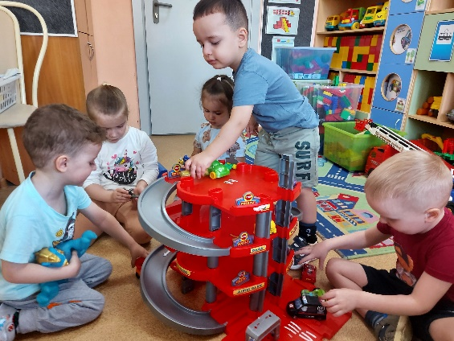





Машинок много у меня-есть красные, зеленые. И каждый день их в садик я, ношу, чтоб поиграли и друзья.

Slide 21




Чтобы помощь получить, набери скорей ноль три. На машине вмиг приедут, санитары и врачи.
Если преступник напал на тебя, ты набирай быстрее ноль два. С мигалкой, с сиреной машина приедет, злого преступника с собой заберет.

Slide 22









«Чем больше мастерства в детской руке, тем умнее ребенок».

Slide 23







Шуршат по шоссе широкие шины, бесшумные шины шикарной машины.

Slide 24






Шуршат по дорогам веселые шины, спешат по дорогам машины, машины.

Slide 25








«Моя любимая машинка»

Slide 26

Спасибо за внимание!

